Slide 1
耳机定位视觉方案（3D）
推动机器视觉无所不在的存在
视觉小百科

Slide 2
目录
项目描述
项目验证
1
2
2
目录
目录
目录
3
配置清单
3
4
逻辑流程
4
评估结果&注意事项
5
6
售后服务

Slide 3

一、项目描述
●产品名称：耳机
●产品材质：塑料
●产品颜色：黑白
●产品表面状态：无
●产品尺寸(mm × mm × mm)：40*40*15
●定位精度要求(视觉)：1
●检测时产品运动速度(m/s)：0
●搜索范围(mm × mm × mm)：50.0 * 50.0 * 40.0
●工作节拍(pcs/min)：10
●相机安装方式：眼在手外
●工作距离(mm)：440
方案布局图

Slide 4

二、项目验证
参数名称 | 参数值
3D结构光相机型号 | UHP-140
3D结构光相机类型 | 3D结构光相机
中场视野 | 143×95
相机精度 | 0.03mm@0.3m
采集时间 | 0.6-0.9
Z(工作距离) = 440mm, X视野大小 = 95mm, Y视野大小 = 143mm, Z向视野大小 = 280-320mm
视野图

Slide 5

二、项目验证
检测流程

Slide 6

三、配置清单
系
统
构
成

Slide 7
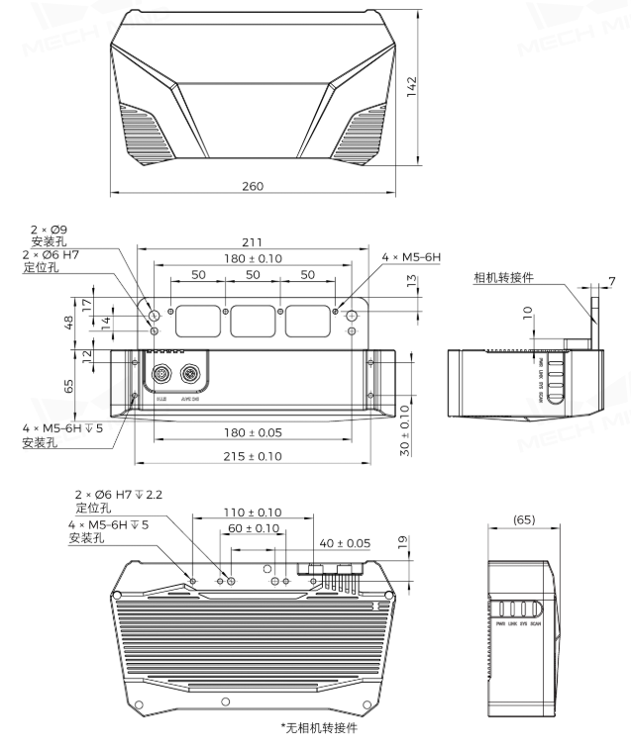
三、配置清单
相机尺寸图

Slide 8
三、配置清单
序号 | 名称 | 型号 | 单位 | 数量 | 厂家
1 | 3D结构光相机 | UHP-140 | 台 | 1 | 梅卡曼德/MechMind
2 | 工控机 | - | 台 | 1 | -
3 | 显示器 | - | 台 | 1 | -
4 | 软件 | Mech-Vision-VIZ | 套 | 1 | 梅卡曼德/MechMind

Slide 9
四、逻辑流程
逻辑流程
├── 图像采集
│ ├── 从相机获取图像
│ │ ├── 设置相机参数组为"calib"以确保点云质量
│ │ ├── 配置ROI区域为50×50×40mm以匹配搜索范围
│ │ └── 启用连续采集模式适应传送带来料
├── 预处理
│ ├── 点云降采样
│ │ └── 设置降采样步长为1mm以平衡精度与处理速度
│ ├── 提取3D ROI内点云
│ │ └── 定义ROI边界为产品尺寸40×40×15mm的扩展范围
│ └── 计算点云法向并滤波
│ └── 使用半径滤波消除表面噪声
├── 耳机定位检测
│ ├── 3D工件识别
│ │ ├── 加载预训练的耳机点云模板
│ │ ├── 设置最小置信度阈值为95%以确保定位可靠性
│ │ └── 启用多角度匹配算法应对黑白塑料材质的反光差异
│ └── 计算平面点云的位姿和尺寸
│ └── 输出X/Y/Z轴偏移量及旋转角度供机器人抓取
├── 结果处理
│ ├── 调整位姿V2
│ │ ├── 设置平移容差为±0.5mm满足1mm精度要求
│ │ └── 配置旋转轴对齐策略优先匹配耳机安装面
│ └── 生成抓取点

Slide 10
四、逻辑流程
│ └── 基于产品重心偏移量生成安全抓取位姿
├── 通信处理
│ ├── 配置EtherNet/IP通信
│ │ ├── 设置IP地址与机器人控制器建立连接
│ │ └── 定义位姿数据包格式包含XYZ坐标及四元数
│ └── 输出
│ └── 将校正后的抓取位姿实时发送至机器人
└── 统计处理
└── 通过统计数据列表
└── 记录每次检测耗时并触发报警当节拍>6秒/件

Slide 11
五、评估结果&注意事项
05 评估结果 & 注意事项
现场环境
相机安装
物料一致性
风险点：现场粉尘或油污可能附着在相机镜头，影响点云成像质量
解决方案：定期清洁镜头及防护罩，保持工作区域环境洁净
风险点：相机安装位置易受机械振动导致位姿偏移
解决方案：采用防震支架+螺钉固定，安装后增加校准验证步骤
风险点：黑白塑料材质反光差异可能导致定位模板匹配偏差
解决方案：预处理阶段启用自适应增益调节，降低表面反光干扰

Slide 12

六、售后服务
该设备上线后使用初期，我们会派专人进行全程跟踪；
处理解决可能发生的设备异常；
对现场人员进行培训指导；
设备调试完成后：售后服务一年；
若客户提出设备升级需求，我们会及时为您提供升级新方案。

Slide 13


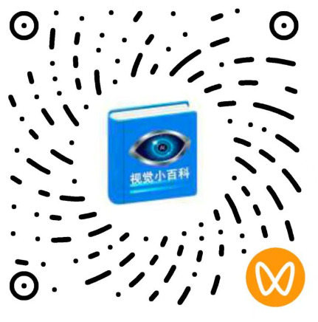
感谢关注
视频号
抖音
更多信息请访问：www.ytzrtx.com

